Slide 1
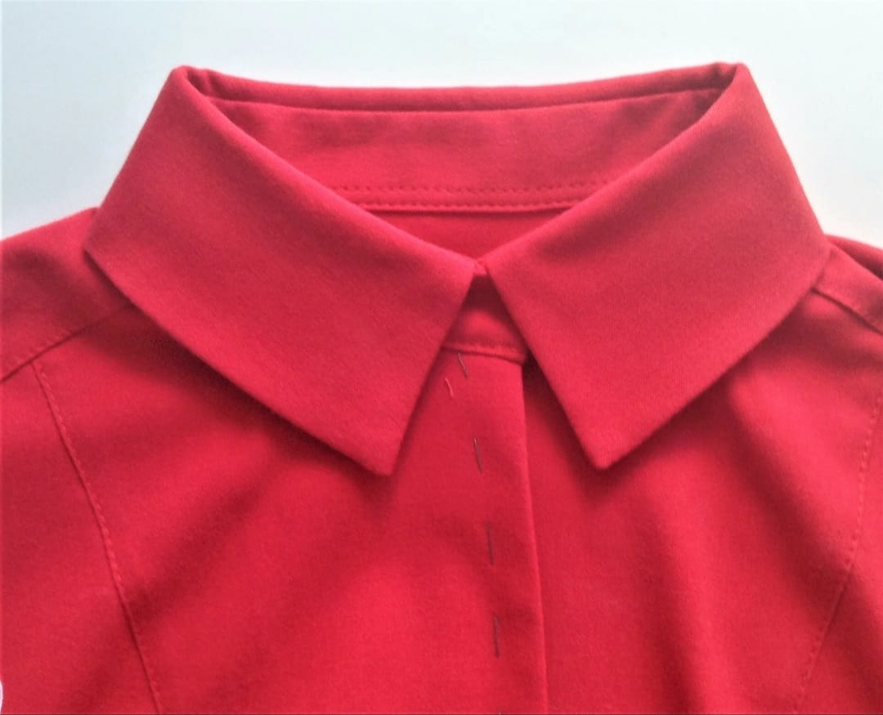
Тема занятия: «Обработка воротника с отрезной стойкой и соединение его с горловиной».

Slide 2
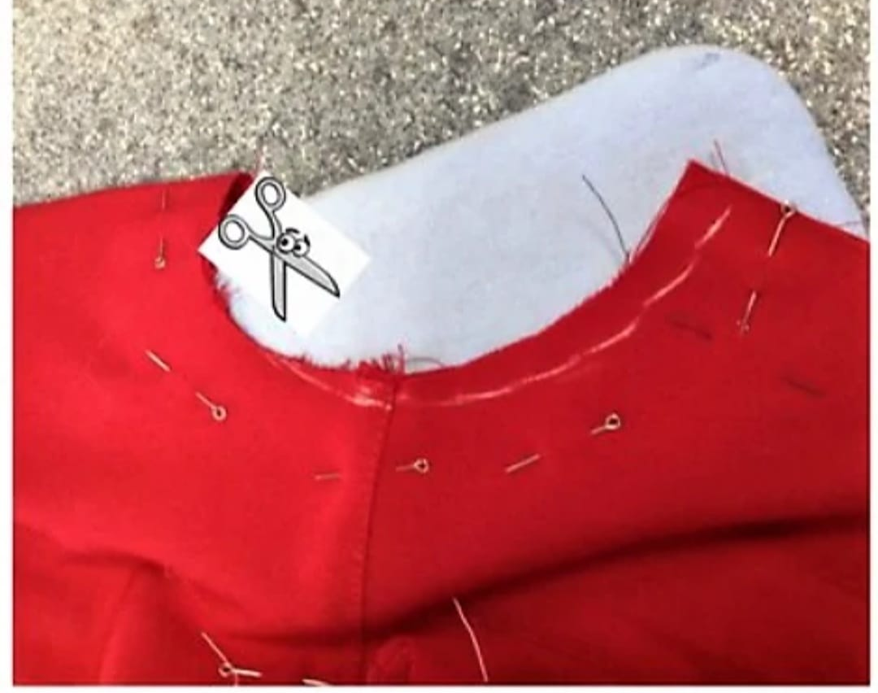
После примерки определяем точную линию горловины, отрезаем лишнее.

Slide 3
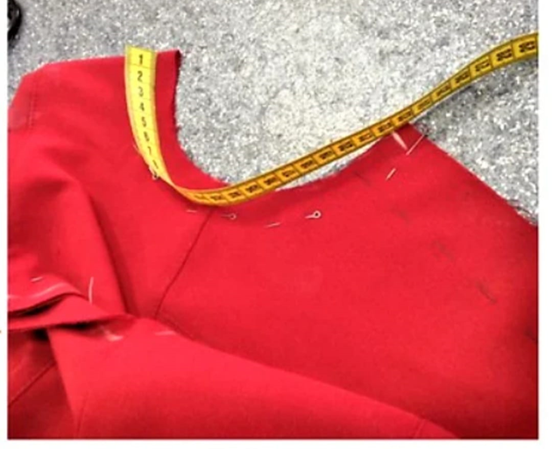
Измеряем её длину на расстоянии 1 см от среза ребром сантиметровой лентой

Slide 4
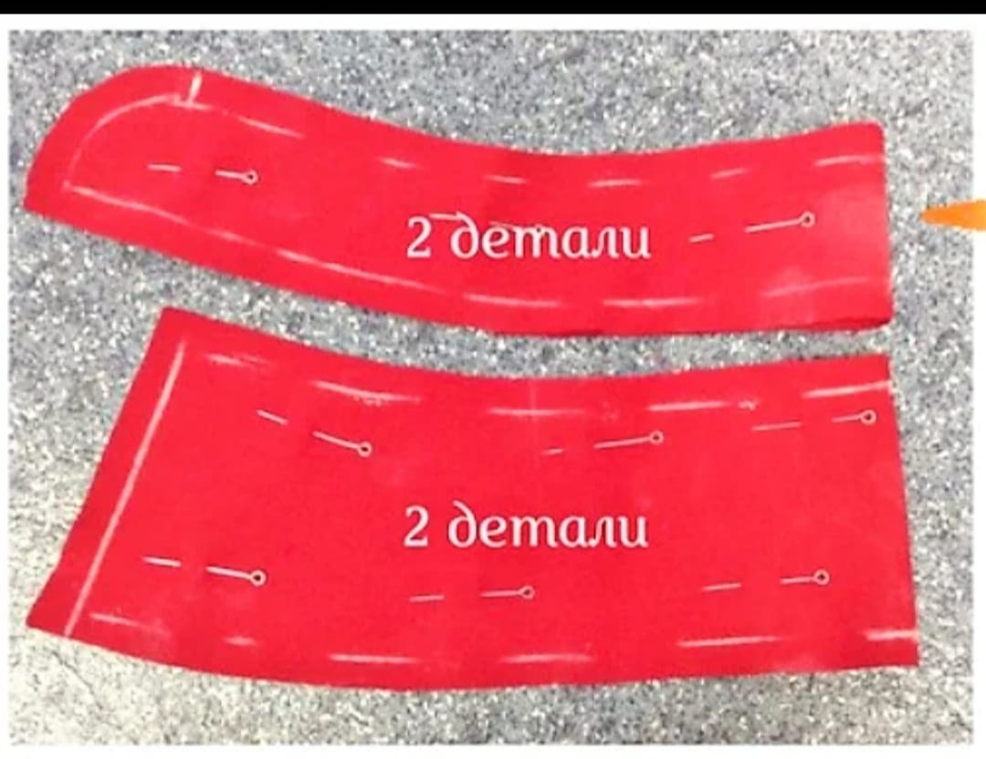
Выкраиваем воротник по размеру горловины

Slide 5
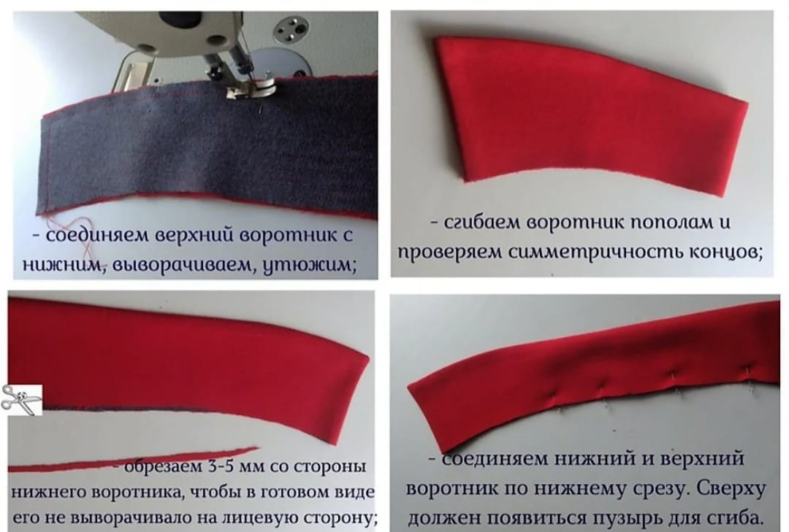
Обрабатываем воротник

Slide 6
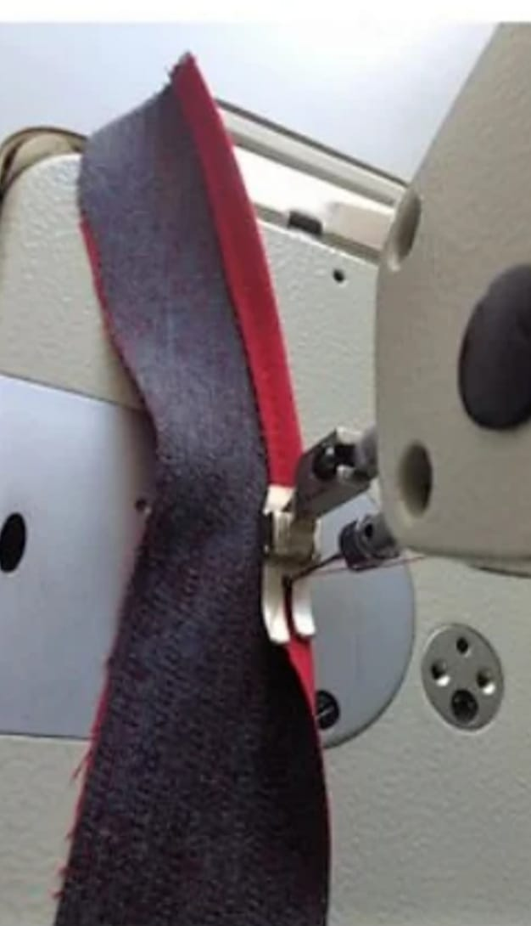
Загибаем нижнюю сторону стойки 0,7 – 1 см

Slide 7
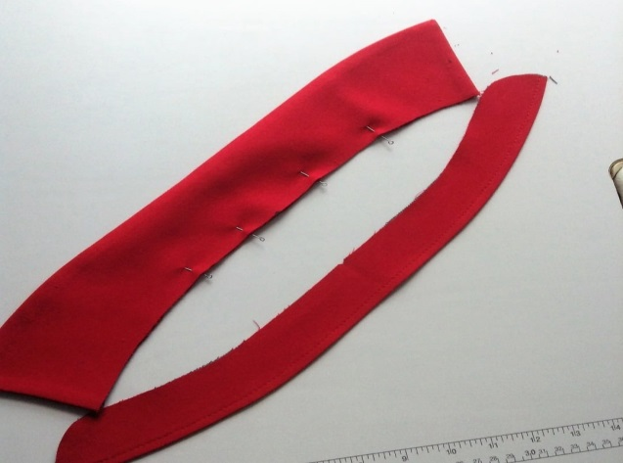
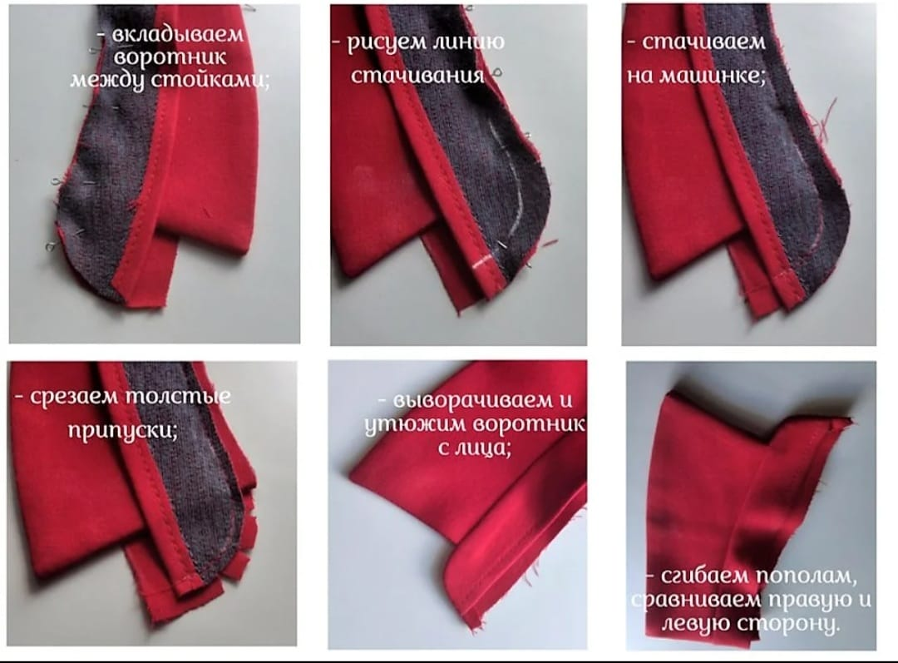
Соединяем стойку с воротником от центра краям

Slide 8
Соединяем с горловиной нижнюю стойку от центра к краям

Slide 9
Делаем строчку рядом со сгибом

Slide 10
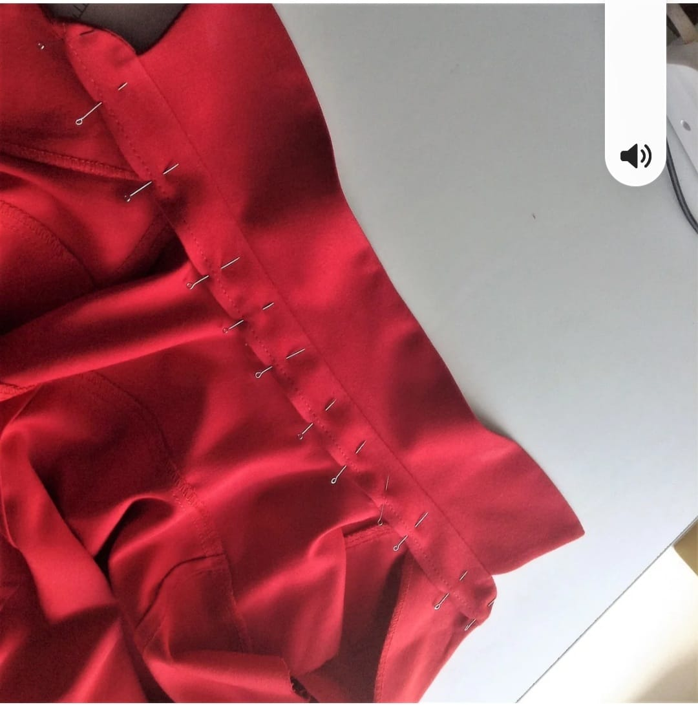
Прячем припуски под верхнюю стойку

Slide 11
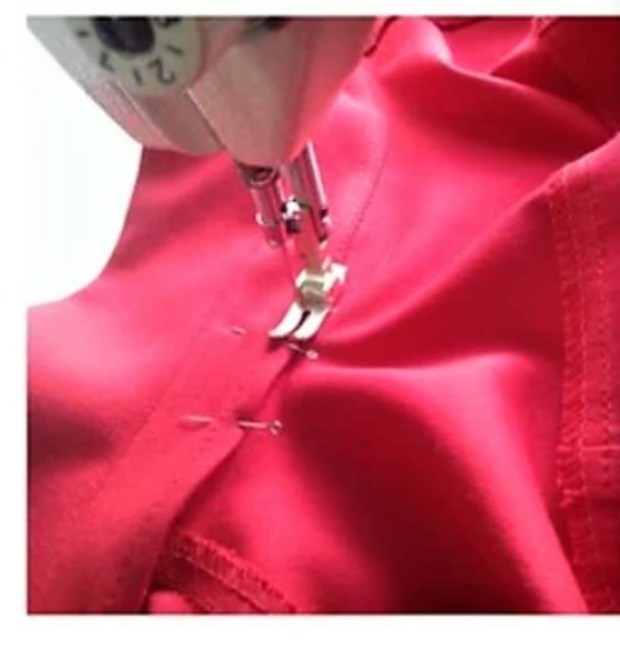
Делаем строчку, отступая на 1 мм от сгиба

